Slide 1
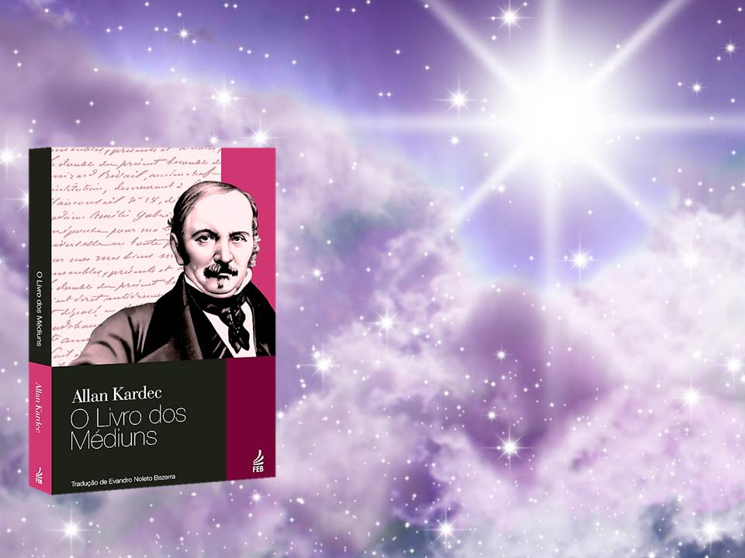
ESTUDO METÓDICO
O LIVRO DOS MÉDIUNS
1ª PARTE
NOÇÕES PRELIMINARES
CAP. I AO IV

Slide 2
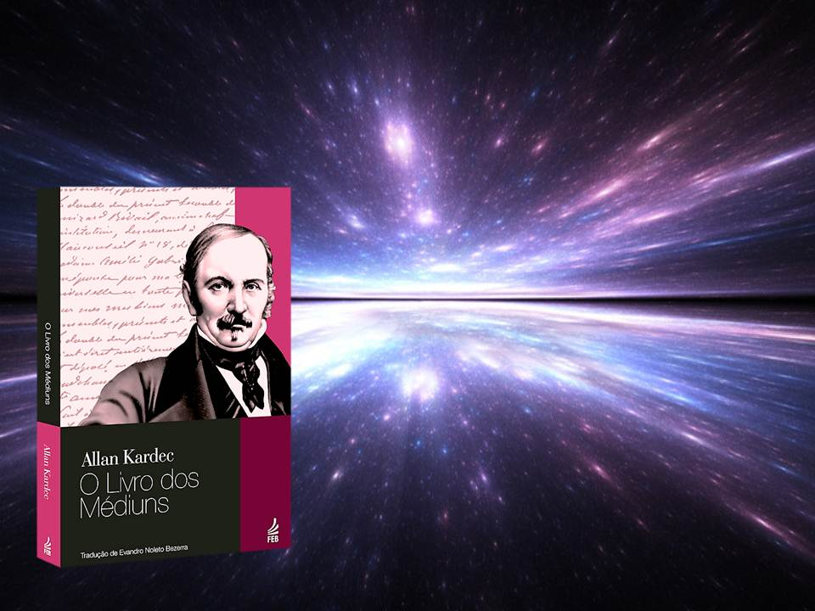
Cap. I - Há Espíritos?
Cap. II - O maravilhoso e o sobrenatural
Cap. III - Método (de estudar o espiritismo)
Cap. IV - Sistemas (de interpretar o espiritismo)

Slide 3

INTRODUÇÃO
AS APLICAÇÕES PRÁTICAS DA CIÊNCIA ESPÍRITA SÃO PARA USO DE QUEM?
FIM SÉRIO!

Slide 4

HÁ ESPÍRITOS?
QUAL É A CAUSA DA DÚVIDA?
PARTIMOS DA ACEITAÇÃO DA EXISTÊNCIA, SOBREVIVÊNCIA E INDIVIDUALIDADE DA ALMA.
O ESPIRITISMO NOS OFERECE A DEMONSTRAÇÃO EXPERIMENTAL.
A IGNORÂNCIA DA VERDADEIRA NATUREZA DOS ESPÍRITOS.

Slide 5
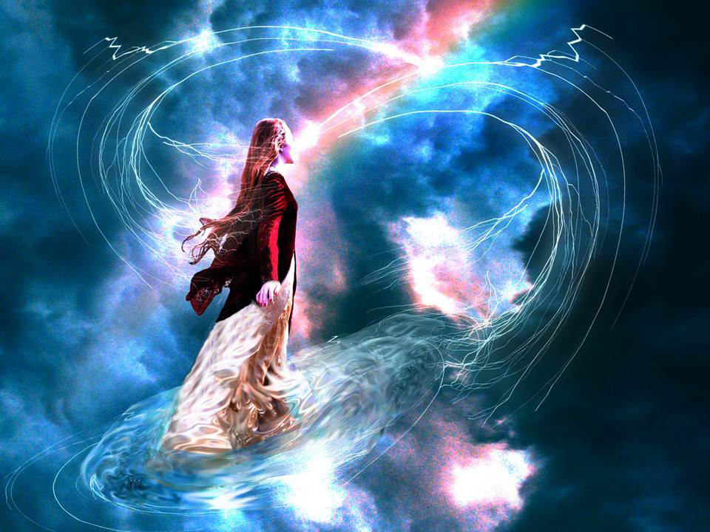
O QUE JÁ SE PODE AFIRMAR DA ALMA?
EXISTE E SOBREVIVE À MORTE DO CORPO. É INDIVIDUALIZADA.
POR ESFORÇO PRÓPRIO ATINGE O GRAU SUPREMO.
HAURE SUA VENTURA EM SI PRÓPRIA.
REÚNE-SE POR SIMPATIA.
POSSUI CONSCIÊNCIA PRÓPRIA.
VAI PARA ALGUM LUGAR.
POVOA O ESPAÇO UNIVERSAL.
SUA NATUREZA DIFERE DA DO CORPO.

Slide 6
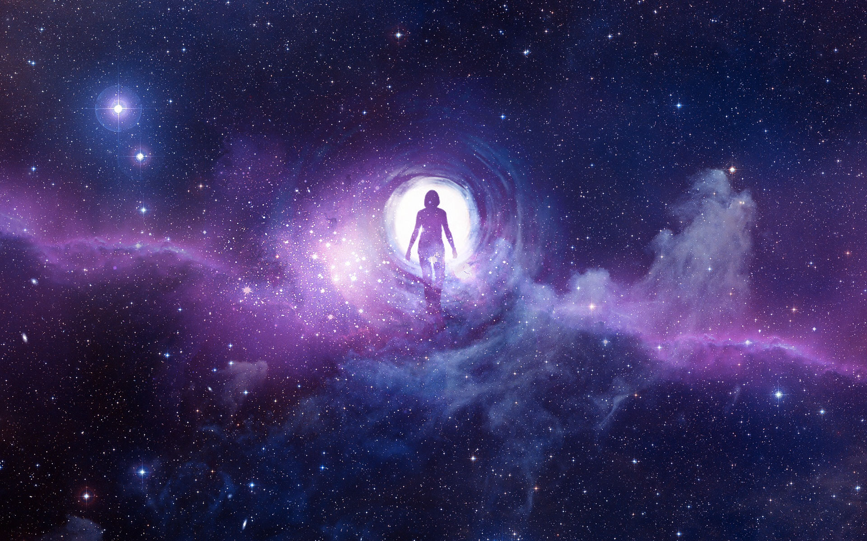
O QUE SÃO OS ESPÍRITOS?
OS ESPÍRITOS NÃO SÃO OUTRA COISA DO QUE AS ALMAS DOS HOMENS.
SE A ALMA EXISTE, EXISTEM
OS ESPÍRITOS!

Slide 7
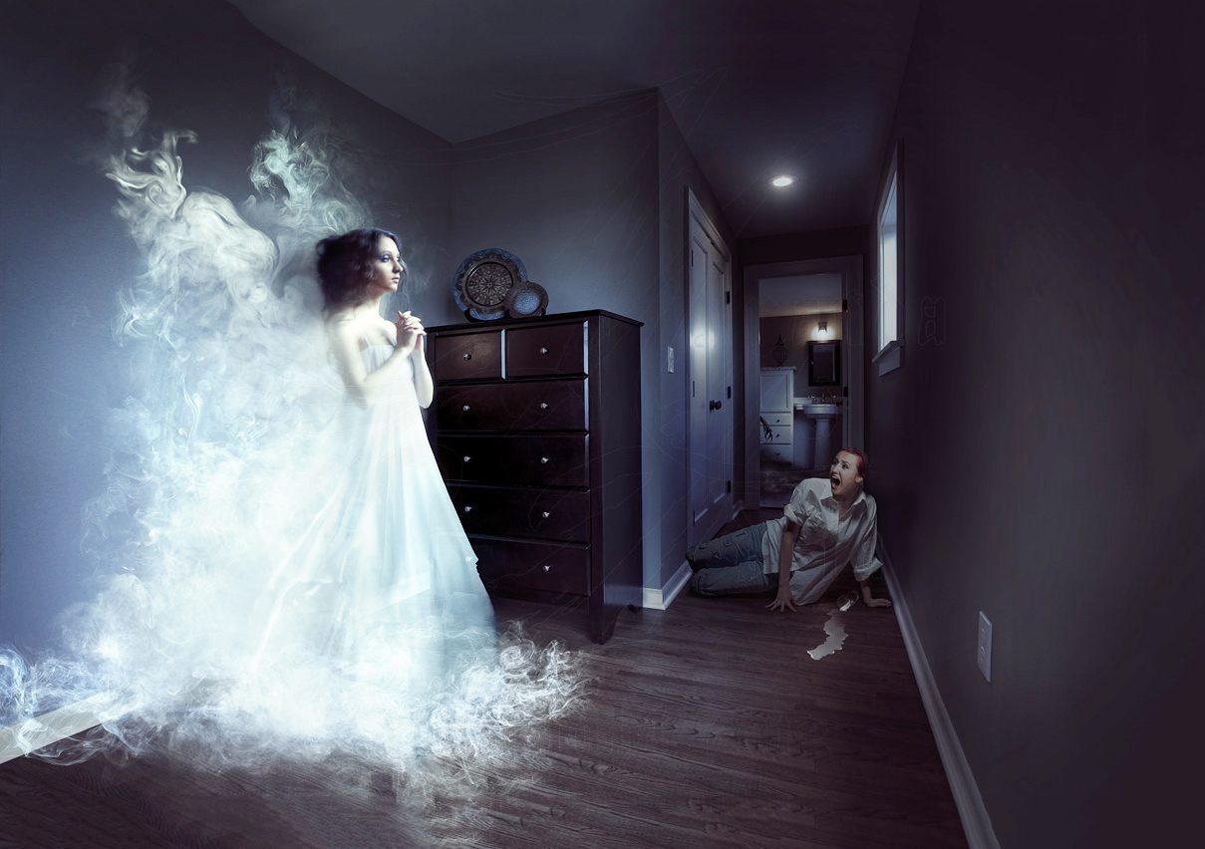
A OBJEÇÃO:
MAS SERES IMATERIAIS NÃO PODEM
AGIR SOBRE A MATÉRIA, NÃO PODEM
SE COMUNICAR COM OS HOMENS.

Slide 8
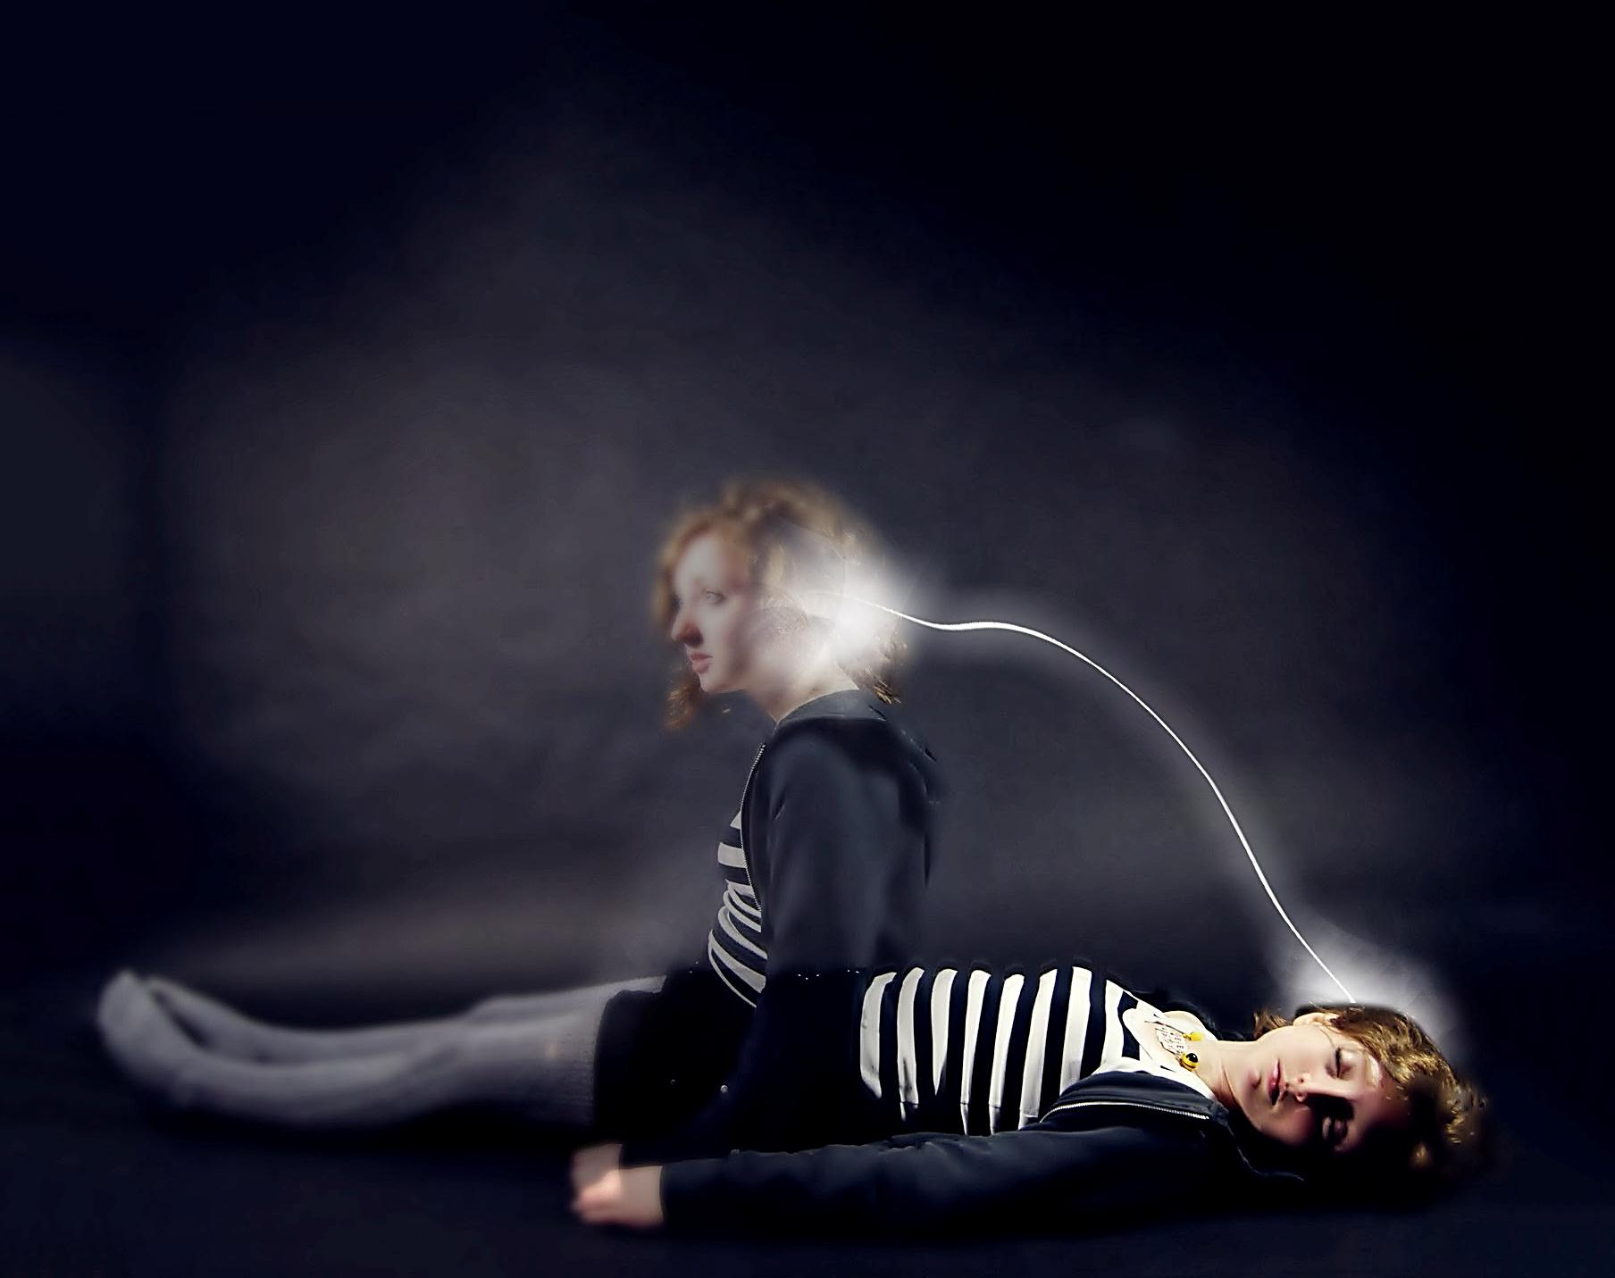
RESPOSTA À OBJEÇÃO:
QUE É O HOMEM, SENÃO UM ESPÍRITO
REVESTIDO DE CORPO MATERIAL?
A ALMA EXISTE!

Slide 9

SE A RESPOSTA FOR:
A IDEIA DA IMORTALIDADE APROXIMA O HOMEM DO PRÓXIMO E DE DEUS.
- NÃO SEI... - NÃO ESTOU CERTO...
É INÚTIL IR ALÉM!

Slide 10
NA DISCUSSÃO ESPÍRITA:
QUAL É O PONTO DE PARTIDA?
CRÊS:
- EM DEUS?
- TER UMA ALMA?
- NA SOBREVIVÊNCIA DA ALMA APÓS A MORTE?

Slide 11
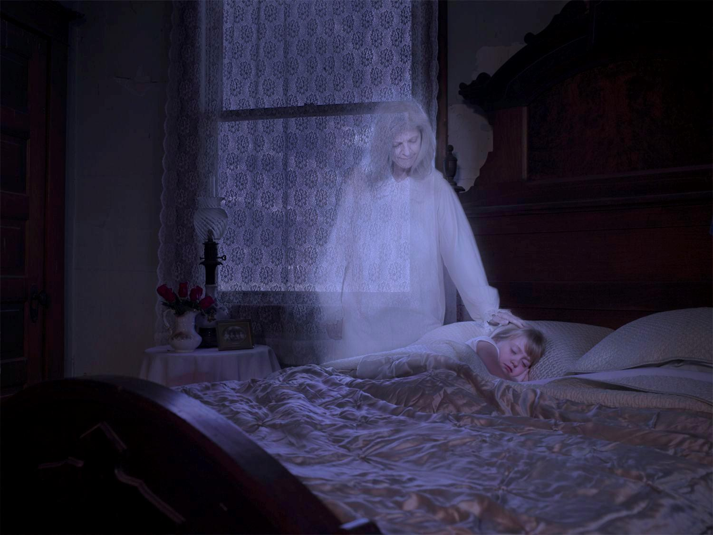
ALGUÉM JÁ PROVOU QUE A ALMA:
QUE OS ADVERSÁRIOS DO ESPIRITISMO DEMONSTREM QUE ISSO TUDO NÃO É POSSÍVEL.
PODE DIRIGIR SUA MÃO?
PODE ESTAR AO NOSSO LADO?
PODE ATUAR SOBRE A MATÉRIA?
PODE RESPONDER PERGUNTAS?
PODE ATUAR SOBRE UM SER ANIMADO?
QUER COMUNICAR-SE?
PENSA NOS QUE AMOU?
PENSA APÓS A MORTE?

Slide 12
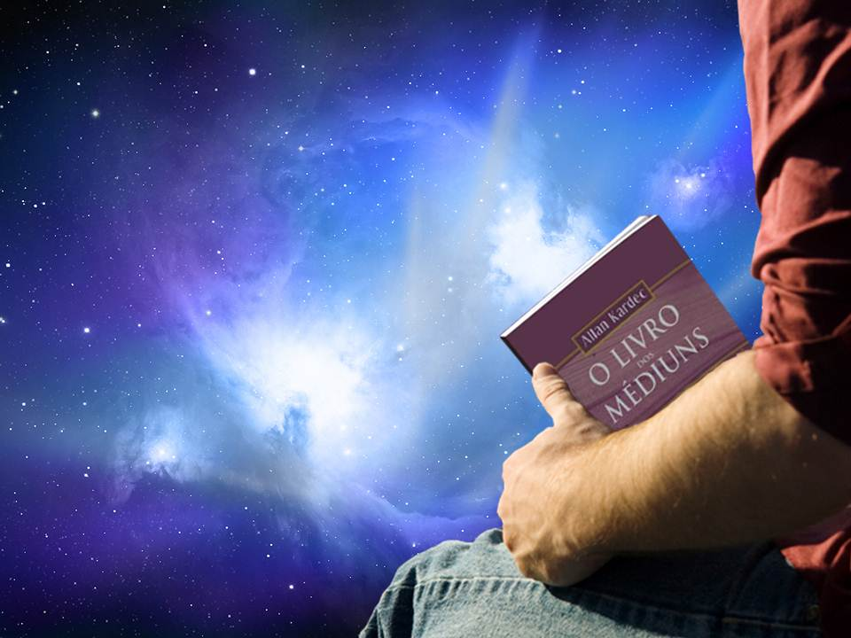
O QUE O ESPIRITISMO TEM
A VER COM O MARAVILHOSO E O SOBRENATURAL?

Slide 13
PERGUNTA
O QUE É MARAVILHOSO?
O QUE É SOBRENATURAL?
CONHECEMOS TODAS AS LEIS DA NATUREZA?
RESPOSTA
- O QUE É CONTRÁRIO ÀS LEIS DA NATUREZA.
- O QUE É SOBRENATURAL.
NÃO!

Slide 14
PERGUNTA
OS FATOS PRODUZIDOS PELO ESPIRITISMO REVELAM NOVAS LEIS.
SÓ VALEM AS EXPLICAÇÕES BASEADAS NAS LEIS DA MATÉRIA?
A EXISTÊNCIA DOS ESPÍRITOS E SUAS MANIFESTAÇÕES SÃO CONTRÁRIAS A TODAS AS LEIS?
NÃO PODE SER UMA DESSAS LEIS?
RESPOSTA
NÃO!
SIM!
NÃO!

Slide 15

MILAGRE
ATO DA POTÊNCIA DIVINA CONTRÁRIO ÀS LEIS COMUNS DA NATUREZA.

Slide 16
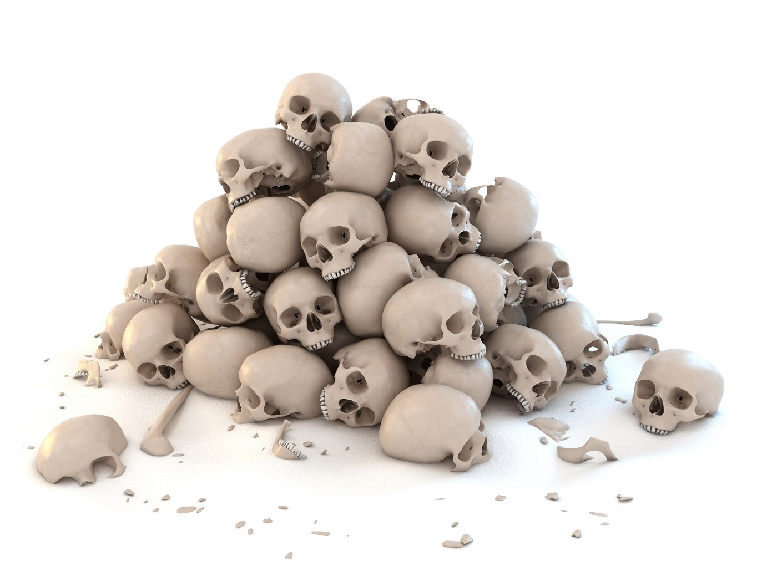
EXEMPLO DE MILAGRE:
UM MORTO COM MEMBROS DISPERSOS REVIVER CORPORALMENTE.

Slide 17
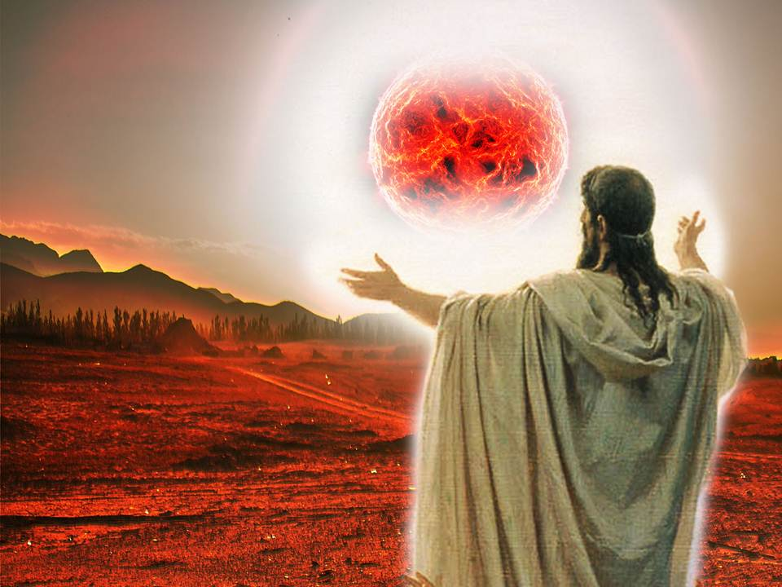
EXEMPLO DE MILAGRE:
JOSUÉ PARANDO
O MOVIMENTO
DO SOL.

Slide 18
DEUS NÃO PRECISA
FAZER MILAGRES!

Slide 19
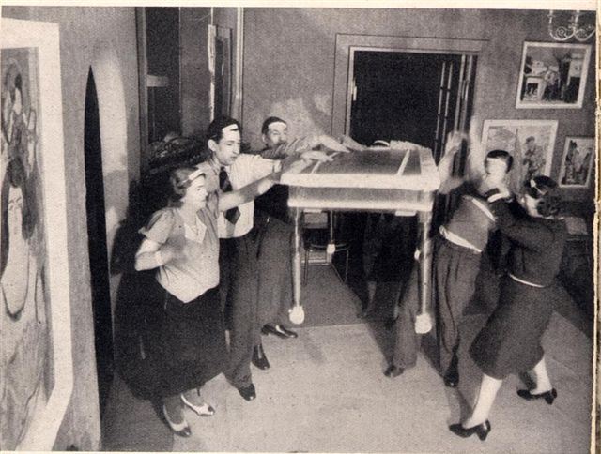
NÃO SÃO MILAGRES:
UM ESPÍRITO ERGUER UMA MESA.
A ESCRITA DIRETA.
AS AÇÕES INTELIGENTES DOS ESPÍRITOS SOBRE A MATÉRIA.

Slide 20
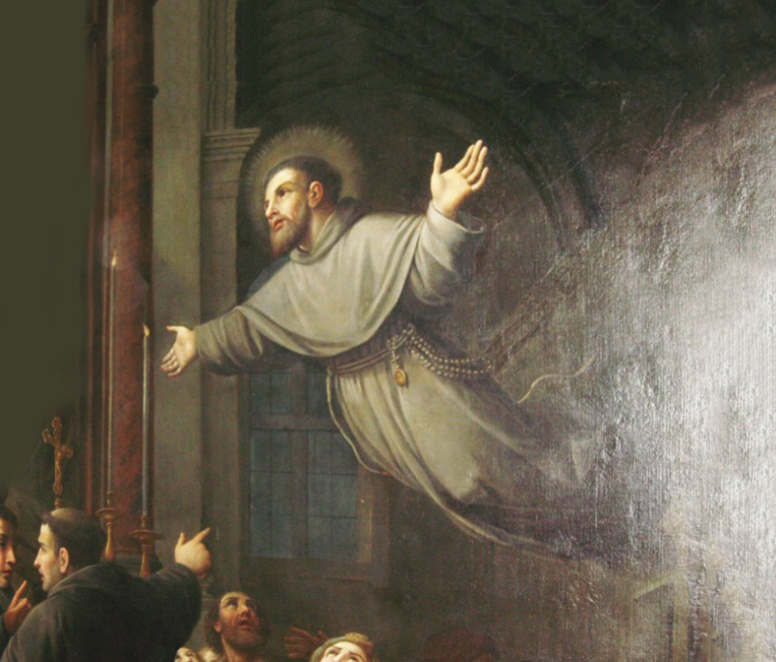
UM HOMEM LEVITAR. (S. CUPERTINO)

Slide 21

A APARIÇÃO DE ESPÍRITOS.
ESSES FENÔMENOS RESULTAM DA NATUREZA DO INVÓLUCRO FLUÍDICO DO ESPÍRITO.

Slide 22

O ESPIRITISMO É EM SI MESMO TODA UMA CIÊNCIA, TODA UMA FILOSOFIA, QUE NÃO PODEM SER ADQUIRIDAS EM APENAS ALGUMAS HORAS.

Slide 23
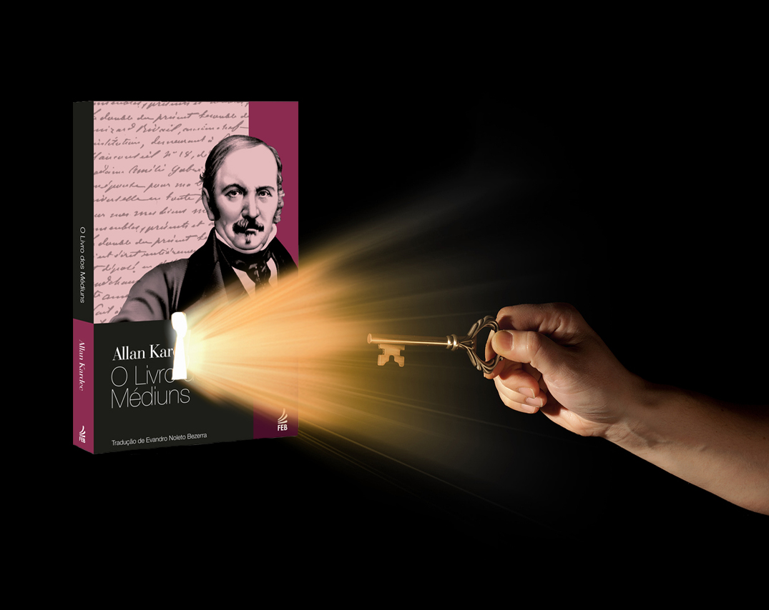
O ESPIRITISMO É RACIONALMENTE EXPLICÁVEL?
FATOS SOBRENATURAIS:
HÁ MUITOS CUJA IMPOSSIBILIDADE O
ESPIRITISMO DEMONSTRA, E QUE ALINHA
ENTRE AS CRENÇAS SUPERSTICIOSAS.

Slide 24
O ESPIRITISMO É RACIONALMENTE EXPLICÁVEL?
FATOS
ESPÍRITAS:
CONHECIDA ESTA LEI, O MARAVILHOSO DESAPARECE E OS FENÔMENOS ENTRAM NA ORDEM DAS COISAS NATURAIS.
EXPLICAM-SE DA MAIS RACIONAL MANEIRA. SÃO SIMPLES EFEITOS QUE TÊM SUA RAZÃO DE SER NAS LEIS GERAIS.

Slide 25

INCRÉDULOS:
MÉTODO
SISTEMA
ESCRÚPULO
RELIGIOSO
ORGULHO
MÁ FÉ
QUAL A UTILIDADE DE UM MÉTODO PARA O ENSINO DO ESPIRITISMO?
NEGLIGÊNCIA
MÁ VONTADE
COVARDIA
CONTRADIÇÃO
LEVIANDADE
INDIFERENÇA
DECEPÇÕES

Slide 26
INDECISOS:
OS MAIS
NUMEROSOS.

Slide 27
ESPÍRITAS:
SEM O SABER
IMPERFEITOS
ESPÍRITAS CRISTÃOS SÃO OS QUE PRATICAM E ACEITAM A MORAL ESPÍRITA.
EXALTADOS
EXPERIMENTADORES
CRISTÃOS

Slide 28

COMO ENSINAR O ESPIRITISMO?
PONTO DE PARTIDA:
A ALMA OU O ESPÍRITO?
PARTIR DA ALMA, A QUESTÃO DOS ESPÍRITOS É SECUNDÁRIA.

Slide 29
PARA OS QUE NÃO ESTÃO PREPARADOS PELO RACIOCÍNIO, OS FENÔMENOS MATERIAIS SÃO DE POUCO PESO.
COMO ENSINAR O ESPIRITISMO?
SEQUÊNCIA IDEAL:
PARTIR DOS FATOS OU DE
EXPLICAÇÕES PRÉVIAS?
ESTUDO SISTEMATIZADO!

Slide 30
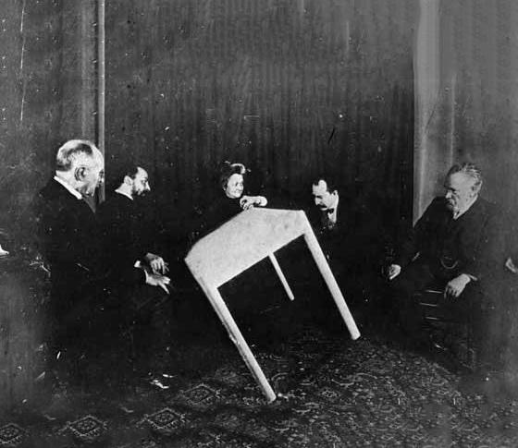
OS FATOS: SÃO DESPREZÁVEIS?
O MELHOR MÉTODO
NÃO DESPREZÁ-LOS. POR ELES CHEGUEI À TEORIA APÓS TRABALHO DE ANOS E MILHARES DE OBSERVAÇÕES.
É O DO ENSINO ESPÍRITA QUE SE DIRIGE À RAZÃO E NÃO AOS OLHOS. * O NOSSO ENSINO TEÓRICO E PRÁTICO É SEMPRE GRATUITO.
TRABALHO DE CIENTISTA!
ALLAN KARDEC

Slide 31
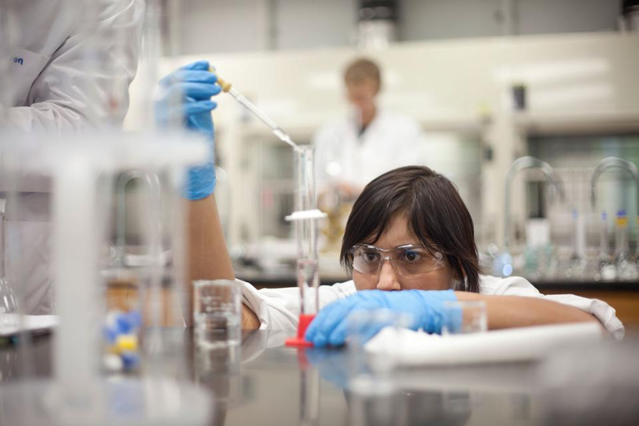
NO ESPIRITISMO LIDA-SE COM INTELIGÊNCIAS QUE TÊM LIBERDADE E NOS PROVAM A CADA INSTANTE QUE ELAS NÃO ESTÃO SUBMETIDAS AOS NOSSOS CAPRICHOS.
CURSO DE ESPIRITISMO EXPERIMENTAL É POSSÍVEL?
REVER TODA A SÉRIE DE FENÔMENOS, DOS MAIS SIMPLES AOS MAIS COMPLEXOS?
COMO NA FÍSICA OU NA QUÍMICA?

Slide 32

EXIBIÇÕES DE ESPIRITISMO
É POSSÍVEL?
- EXIBIÇÕES EM ESPETÁCULOS? - ESPIRITISMO NOS PALCOS?
O VERDADEIRO ESPIRITISMO JAMAIS SERVIRÁ PARA EXIBIÇÕES, NEM
SUBIRÁ AOS PALCOS.
QUEM AFIRMAR OBTER OS FENÔMENOS ESPÍRITAS À VONTADE É IGNORANTE OU IMPOSTOR.

Slide 33

DOS SISTEMAS
DE
INTERPRETAÇÃO
NÃO EXISTE FENÔMENO ESPÍRITA:
CHARLATANISMO
ALUCINAÇÃO
LOUCURA
MÚSCULO ESTALANTE
CAUSAS FÍSICAS

Slide 34

EXISTE UMA AÇÃO INTELIGENTE:
REFLEXO
ALMA COLETIVA
SONAMBÚLICO
DEMONÍACO
OTIMISTA
MONO ESPÍRITO
ALMA MATERIAL

Slide 35

TODOS OS ESPÍRITOS, EM DADAS CIRCUNSTÂNCIAS, PODEM MANIFESTAR-SE AOS HOMENS, E O NÚMERO DOS QUE PODEM COMUNICAR-SE É INDEFINIDO.
ESPÍRITA OU POLIESPÍRITA:

